Slide 1
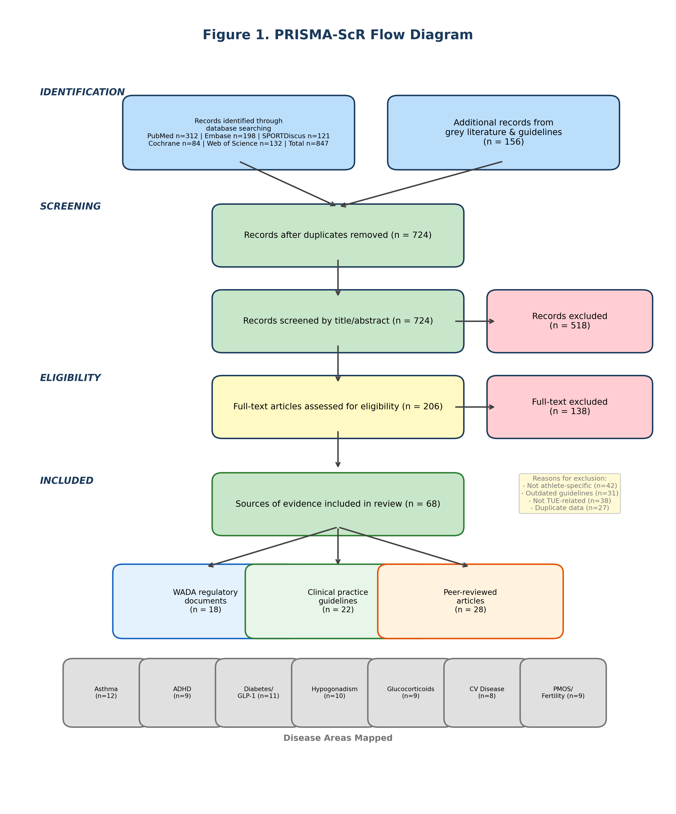
図 1
図 1. PRISMA-ScRフローダイアグラム：文献選択プロセス。

Slide 2
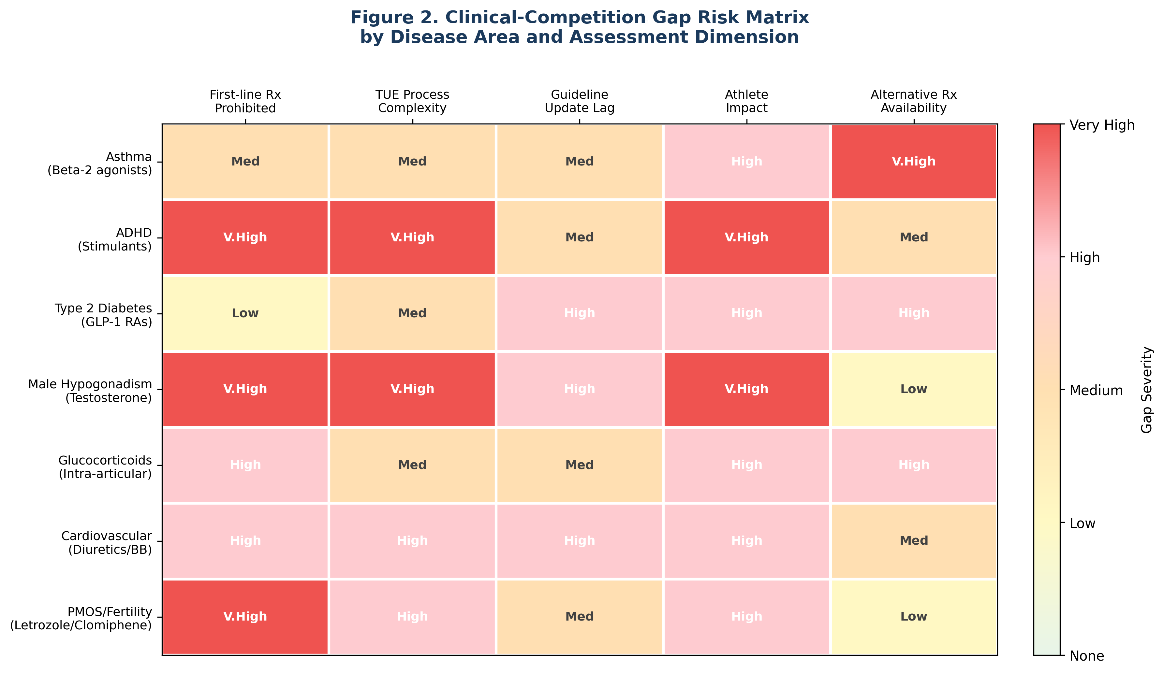
図 2
図 2. 臨床─競技ギャップリスクマトリックス：疾患領域×評価次元。

Slide 3
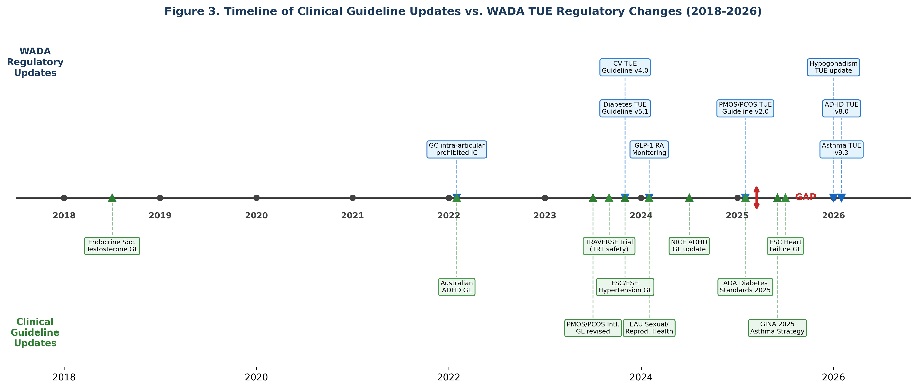
図 3
図 3. 臨床ガイドライン更新とWADA TUE規制変更のタイムライン（2018–2026）。

Slide 4
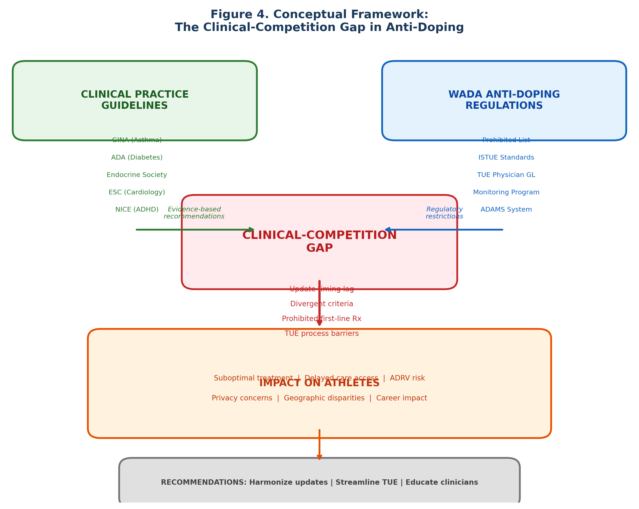
図 4
図 4. 概念的フレームワーク：臨床─競技乖離の構造的駆動要因。

Slide 5
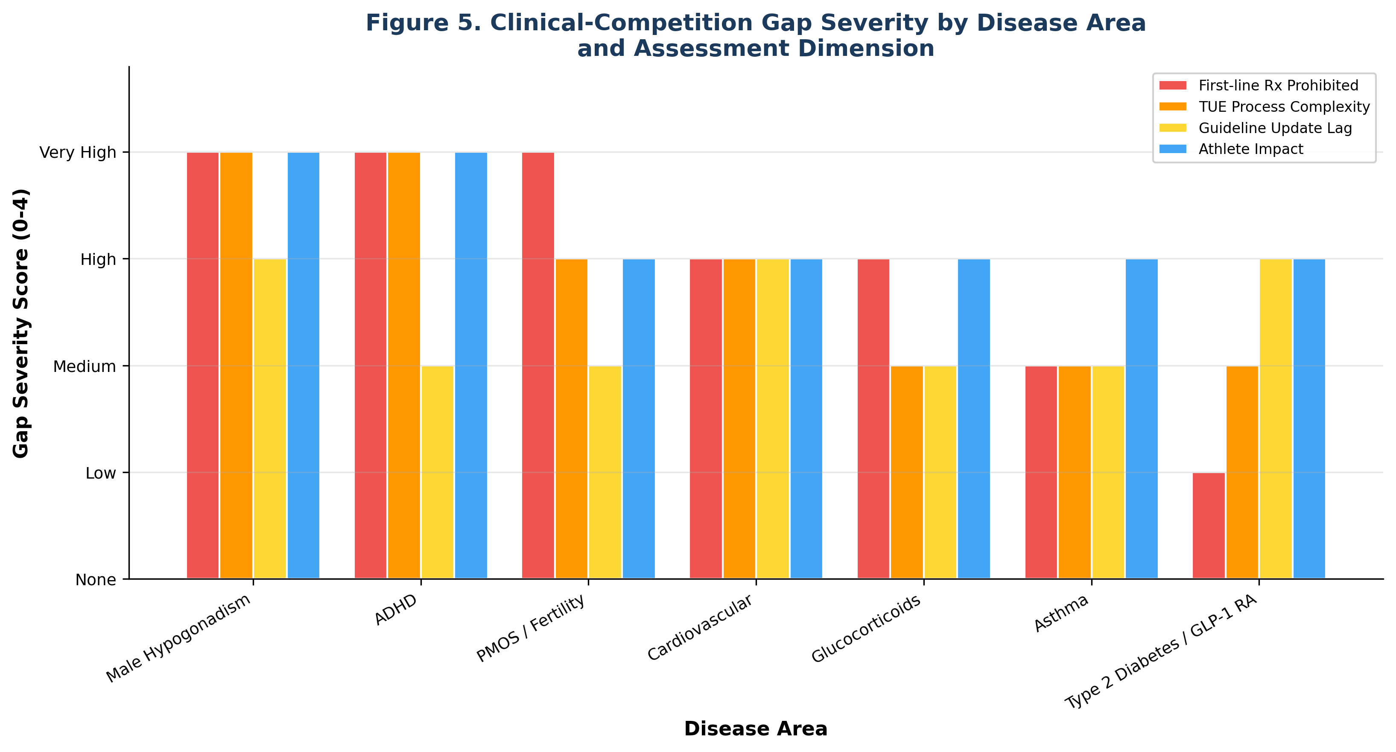
図 5
図 5. 疾患領域×評価次元別の臨床─競技ギャップ重症度。

